Slide 1

Выставка рисунков детей
старшей и подготовительной
групп
МБДОУ Плотниковский детский сад
«Теремок»
« Мы - наследники ПОБЕДЫ!»

Slide 2




Slide 3

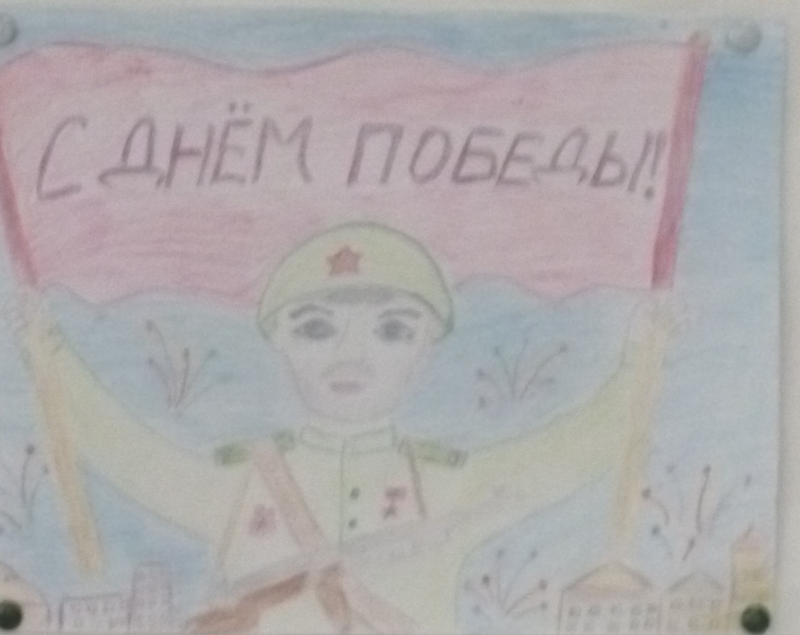
Мы -
НЕПОБЕДИМЫ!
Рисунок
Ведищевой
Кати (7 лет)

Slide 4

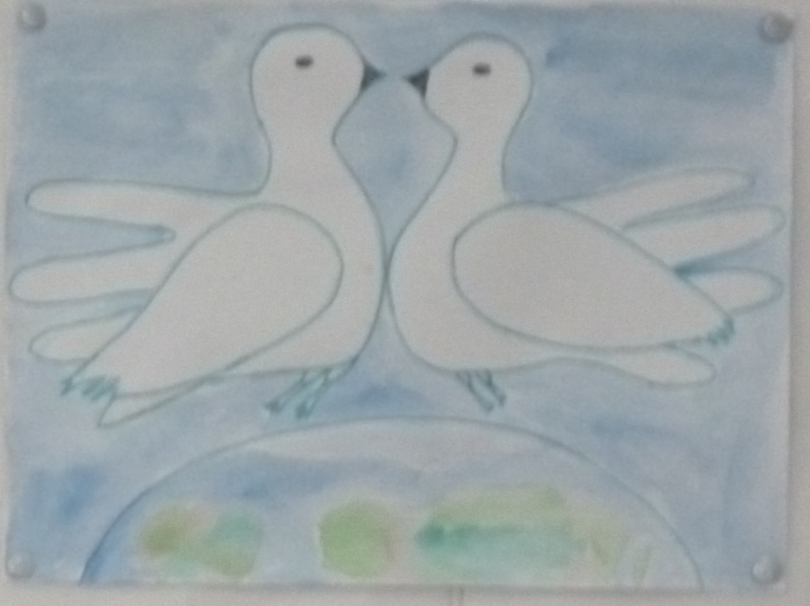

Мир нужен всем!
Рисунок
Кнор Маргариты
(7лет)

Slide 5

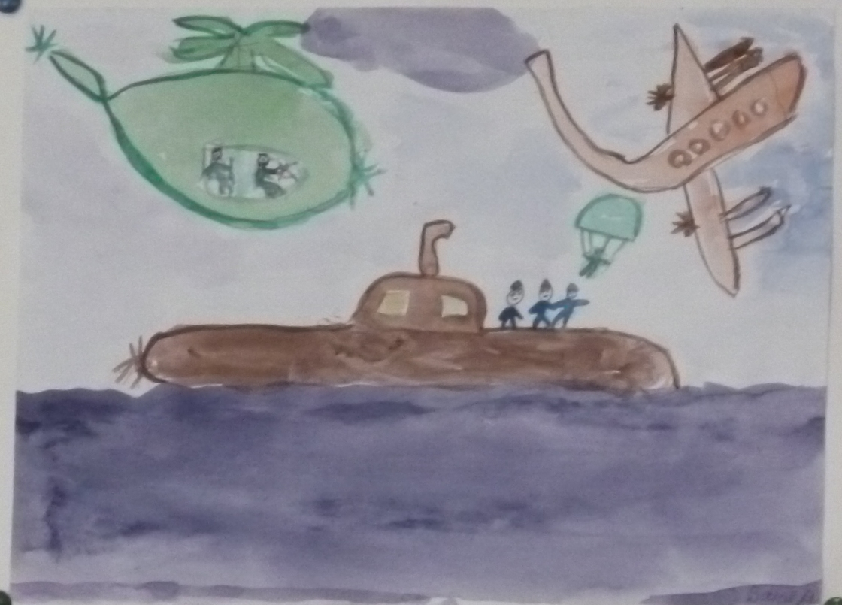
Не сдадимся Мы врагу!
Рисунок Труфонова Вовы (6,5 лет)

Slide 6

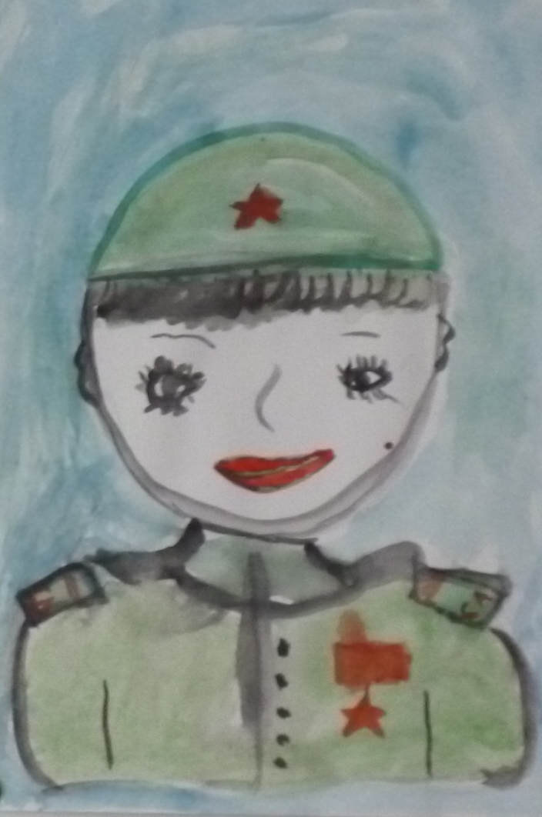
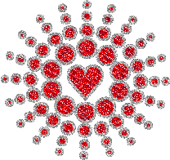
Хочу быть на него
похожим!
Рисунок
Куликово Лизы (6, 6 лет)

Slide 7


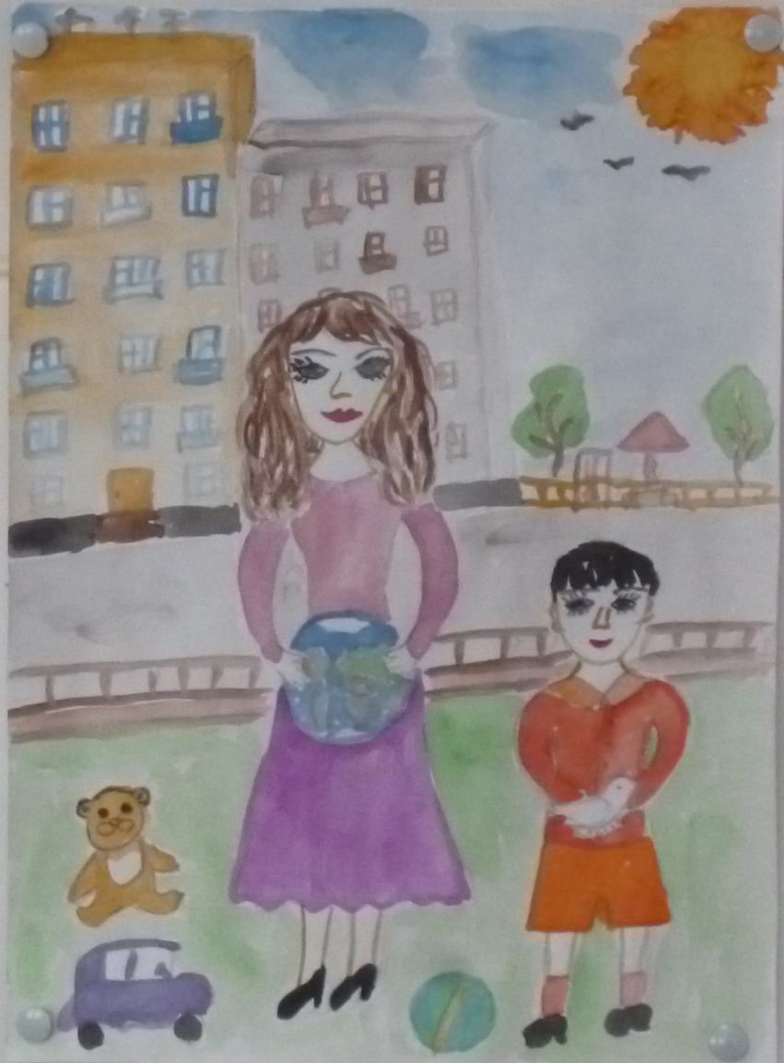

Спасибо за наше
счастливое детство!
Рисунок
Духаниной Любы (7 лет)

Slide 8
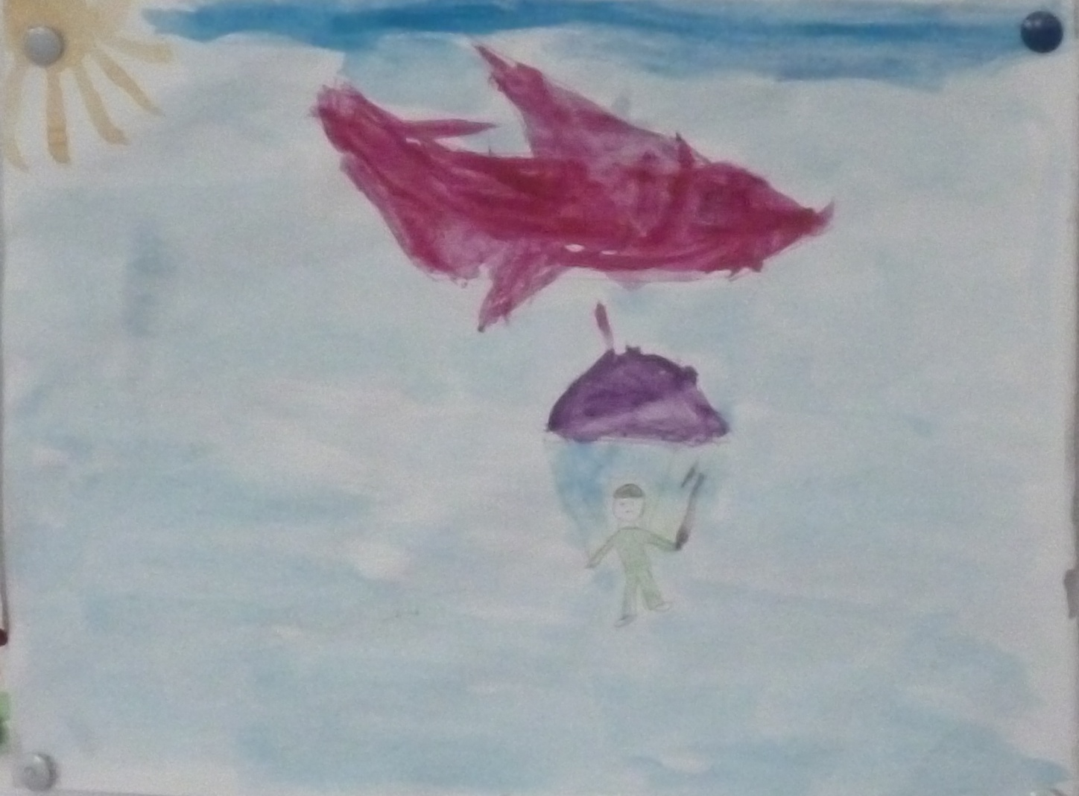

Смелый летчик!
Рисунок
Важева Захара
(5 лет)

Slide 9
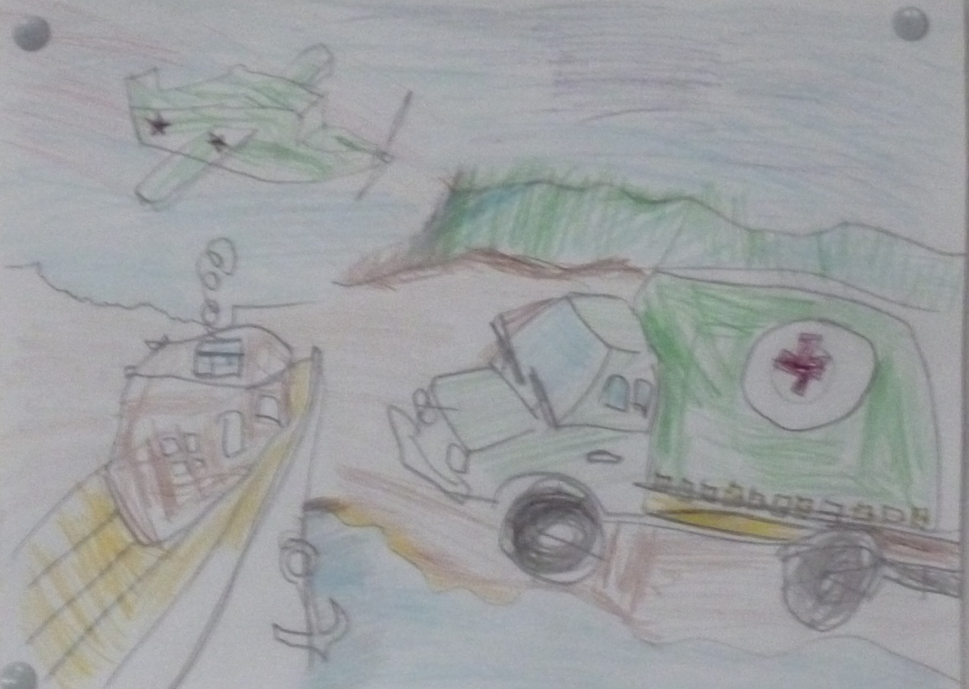
Все – на борьбу с фашистом!
Рисунок Деева Димы
(7 лет)

Slide 10

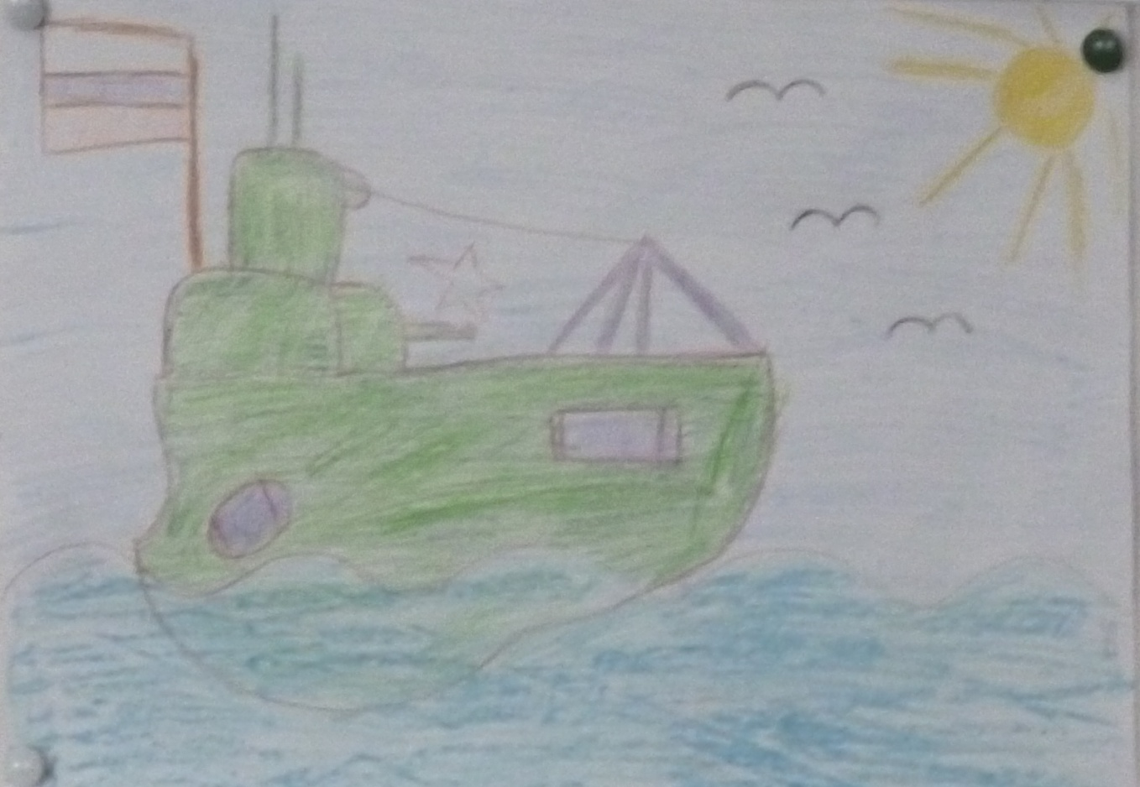

И с моря , Мы врага возьмем!
Рисунок
Лизгунова Саши (7лет)

Slide 11
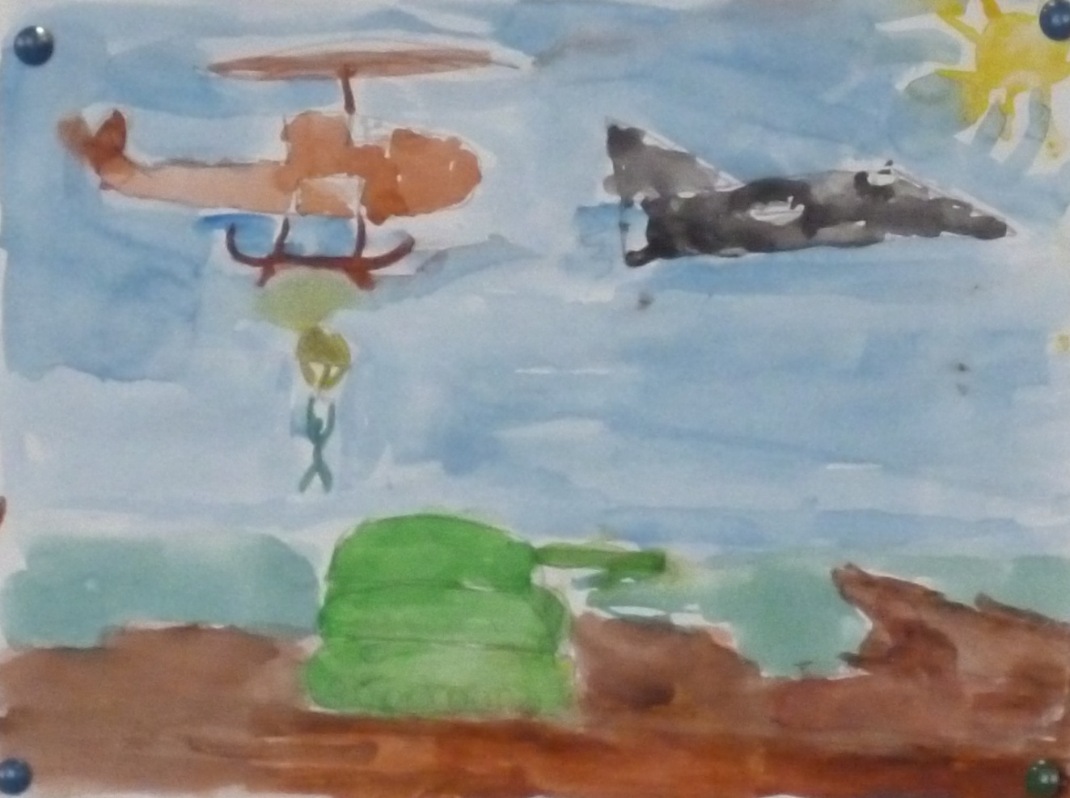

Российская Армия – НЕПОБЕДИМА!
Рисунок
Герасимовой Станиславы (7лет)

Slide 12
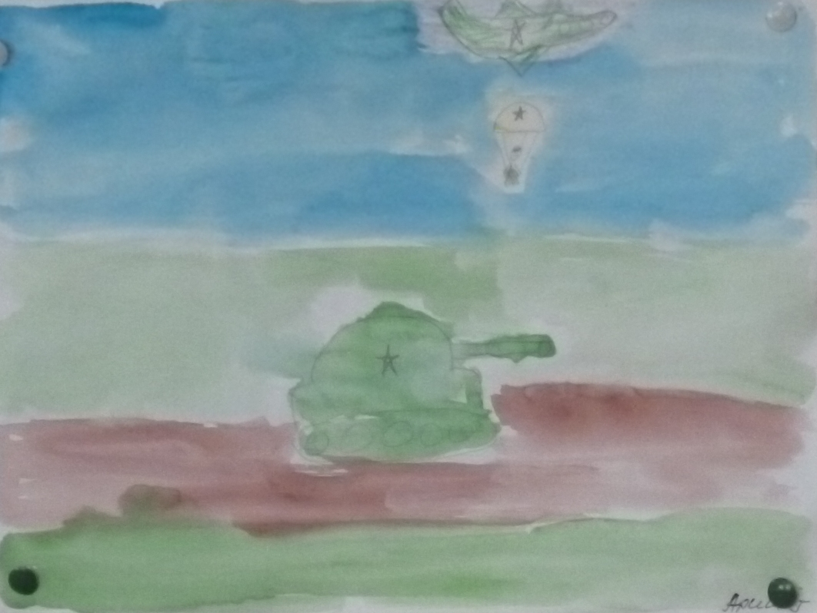

Мужественные танкисты и парашютисты!
Рисунок Багдасарян Мартына (7лет)

Slide 13

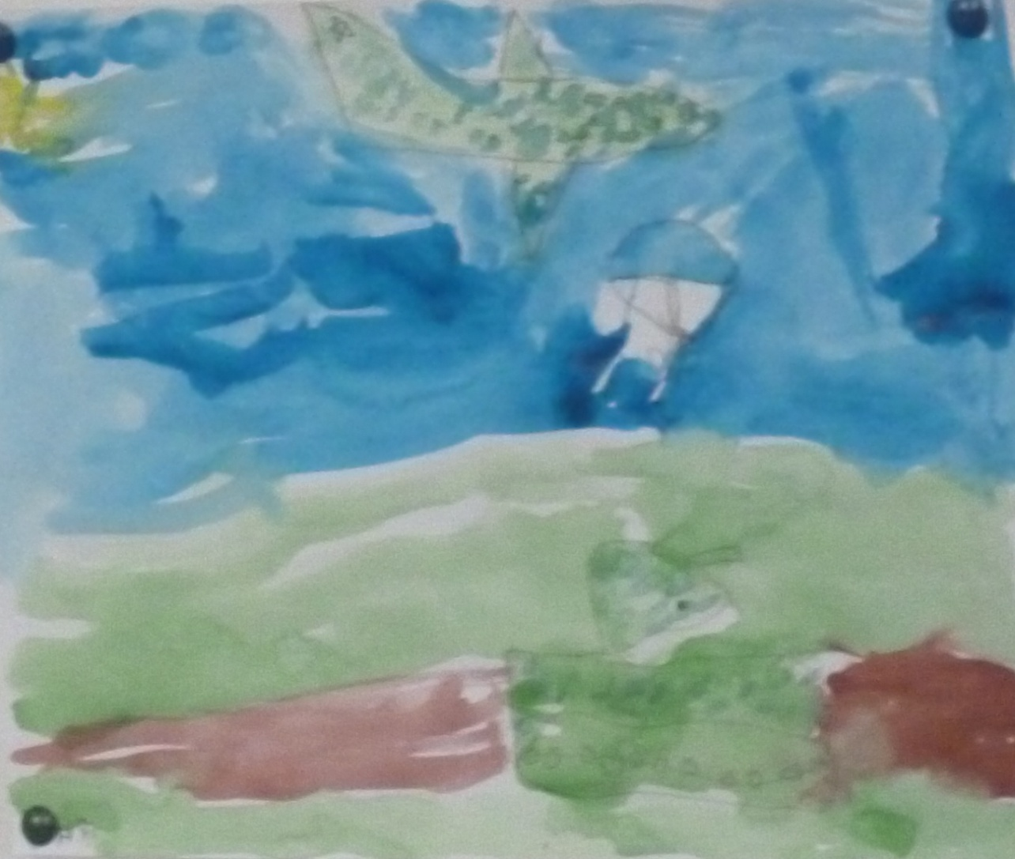
ПОБЕДА будет за нами!
Рисунок
Юломановой Вики (5л.,6мес.)

Slide 14
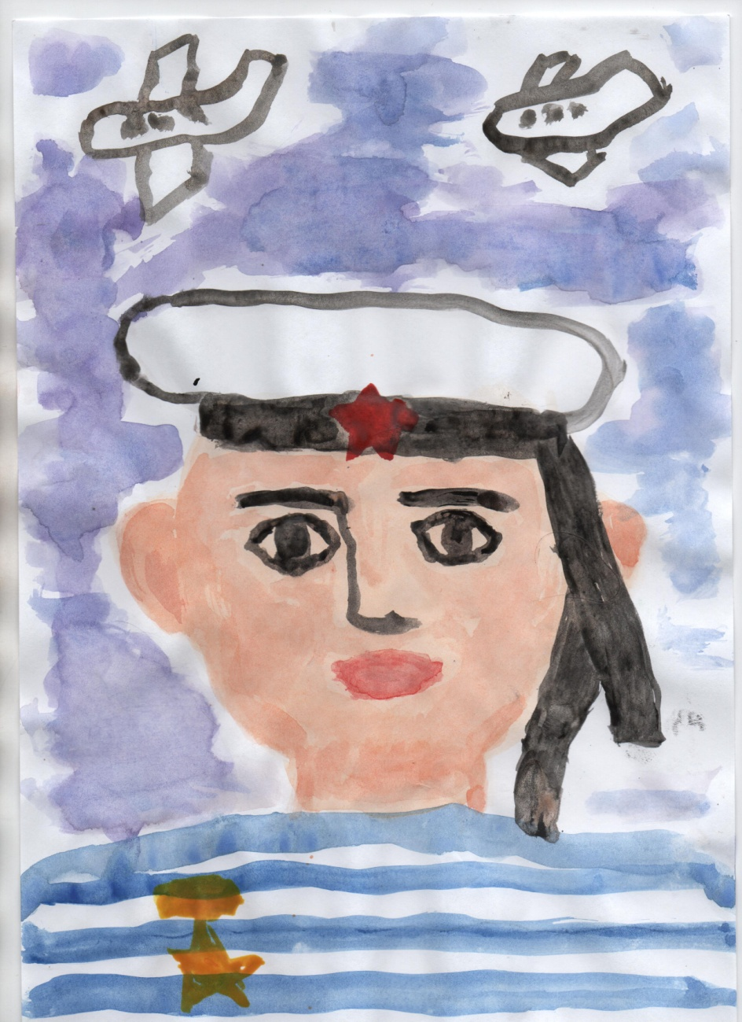

Мой герой!
Рисунок Малышко Кристины
(6 лет)

Slide 15
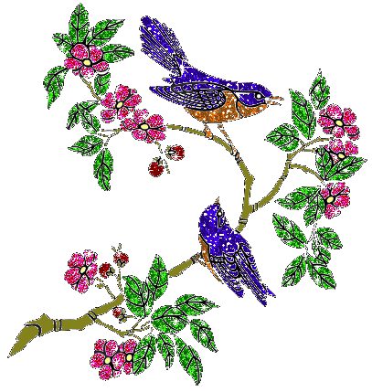
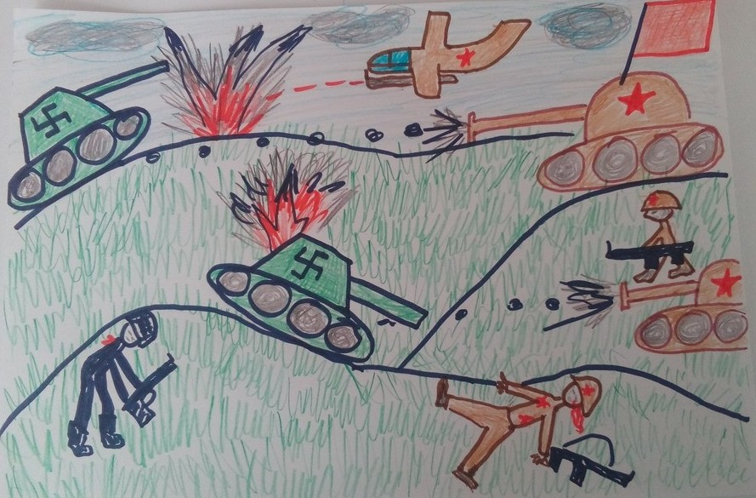
На Безымянной Высоте
Рисунок Черенкова Матвея (7 лет)

Slide 16

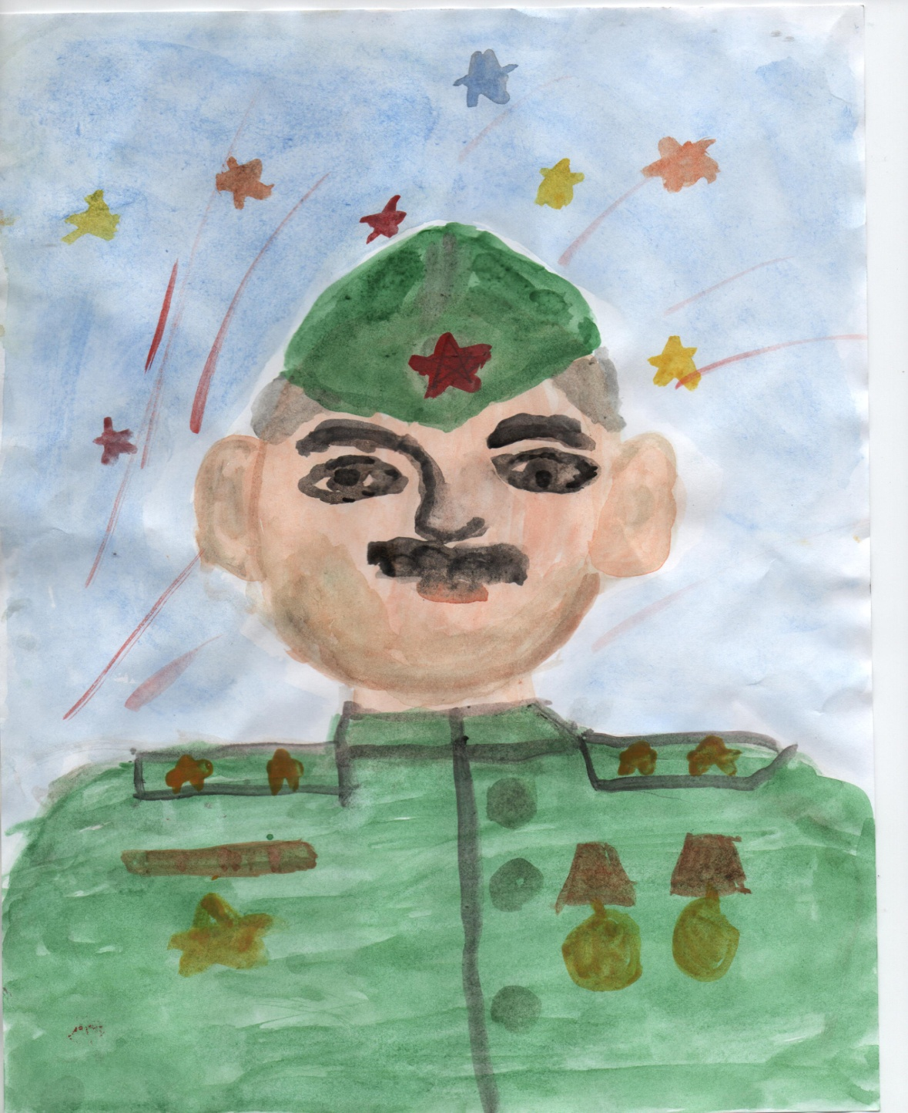
Мой дед Герой!
Рисунок Вакуленко Александра (7 лет)

Slide 17
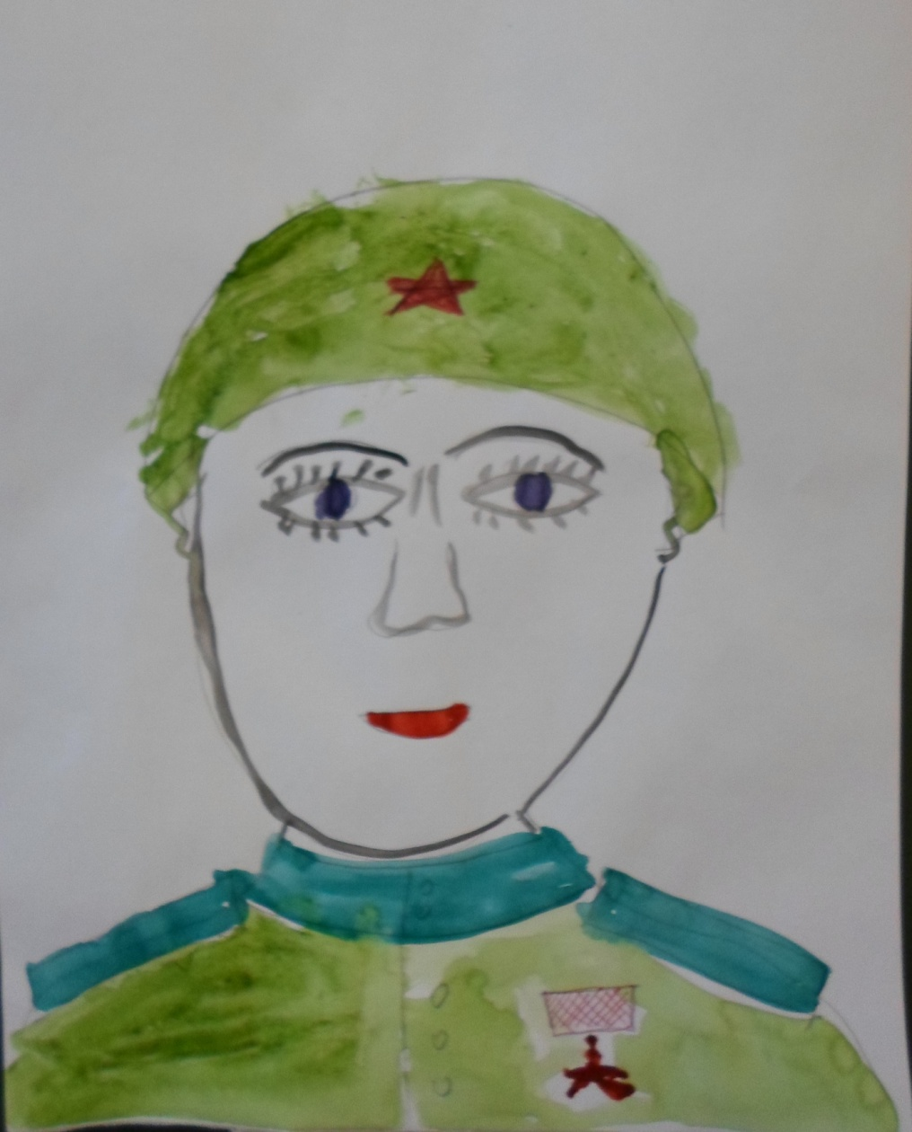

Мой герой, живет в моем сердце
Рисунок Пинигиной Виктории (7 лет)

Slide 18

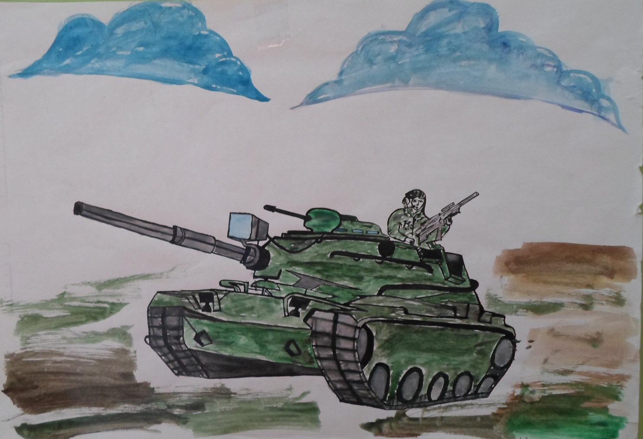
Они сражались за Родину!
Рисунок Петрова Никиты (7 лет)

Slide 19
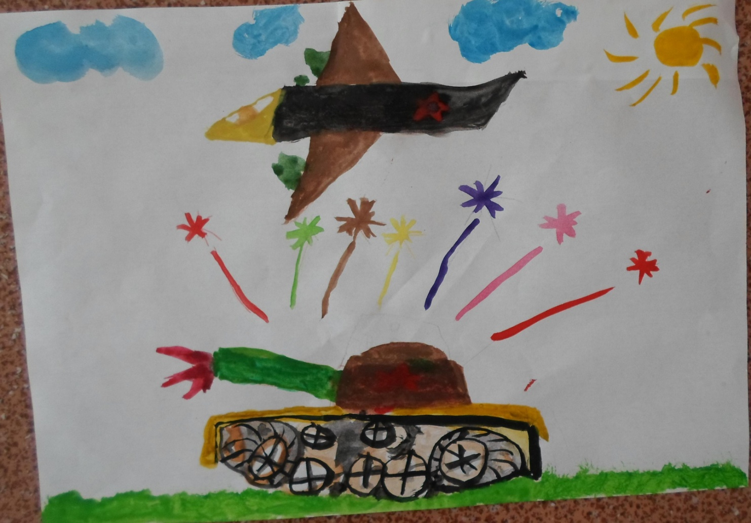
Вперед к Победе!
Рисунок Харьковского Дениса (5л.7мес.)

Slide 20


Slide 21



